Slide 1

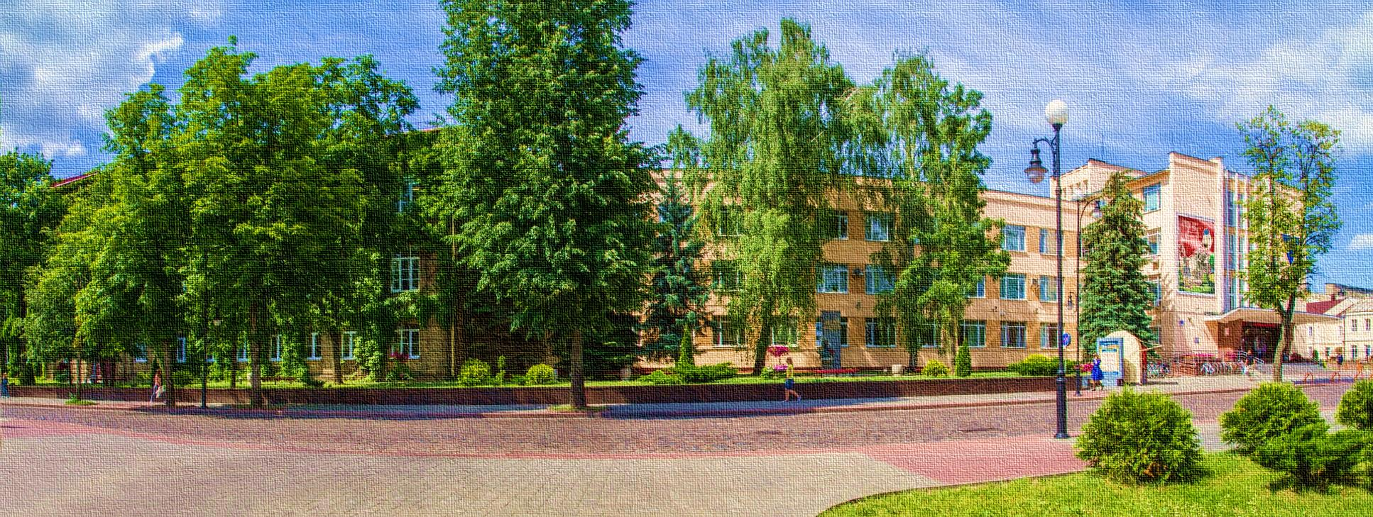





Цели ООН в области устойчивого развития
2023
Цель 10: Сокращение неравенства внутри стран и между ними

Slide 2



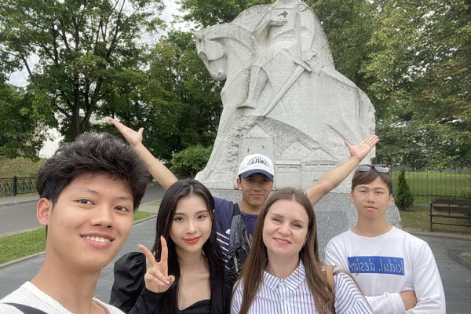
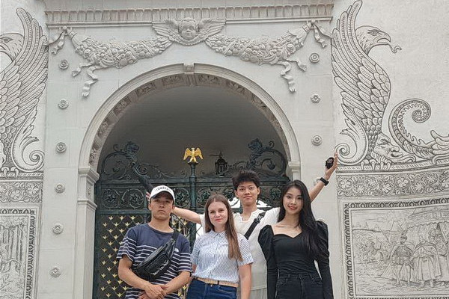

Иностранные студенты Купаловского университета изучают белорусскую культуру
Студенты из КНР специальности «Образовательный менеджмент» вместе с заместителем декана педагогического факультета по научной работе посетили Гродненский государственный историко-археологический музей.
Целью экскурсии было знакомство с историей и культурой Республики Беларусь, расширение кругозора иностранных магистрантов, воспитание эстетического отношения к объектам культуры и искусства.
https://www.grsu.by/component/k2/item/46586-inostrannye-studenty-kupalovskogo-universiteta-izuchayut-belorusskuyu-kulturu.html
Гродненский государственный университет имени Янки Купалы

Slide 3
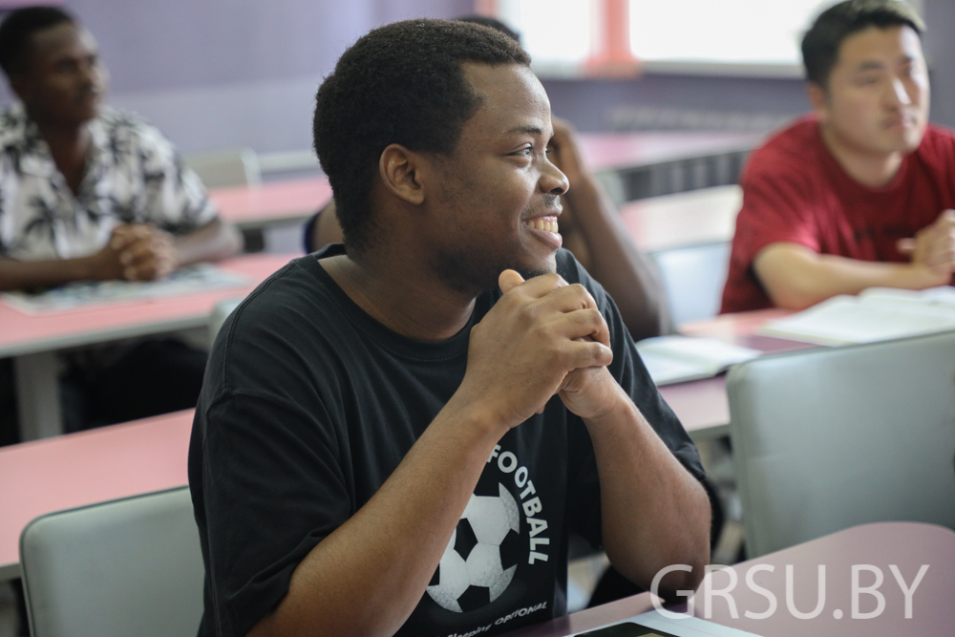
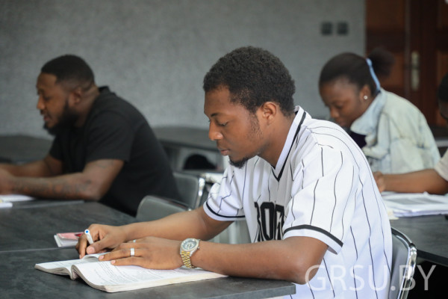
В Купаловском университете проходят курсы русского языка
На факультете довузовской подготовки организованы подготовительные курсы для иностранных граждан.
Каждый год интерес иностранных граждан к обучению в Купаловском университете растет. Для того чтобы будущие специалисты могли с легкостью коммуницировать и обучаться по выбранной специальности, факультет довузовской подготовки организовал курсы русского языка.
https://www.grsu.by/component/k2/item/46884-v-kupalovskom-universitete-prokhodyat-kursy-russkogo-yazyka.html
Гродненский государственный университет имени Янки Купалы

Slide 4
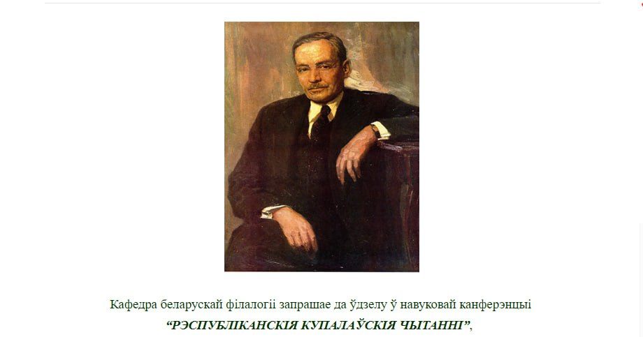
Купаловские чтения
Республиканские Купаловские чтения проходят ежегодно и соберают участников не только из Беларуси, но и зарубежья. Конференция стала знаковым событием в календаре ГрГУ имени Янки Купалы.
Участники конференции обсуждают творчество Янки Купалы в контексте мировой литературы. Также ученые говорят о личности великого поэта в белорусском литературоведении, обсуждают проблемы купалаведения в высшей и средней школе. Важная тема - позиционирование имени Янки Купалы в современном информационном пространстве.
https://www.grsu.by/component/k2/item/48088-v-grgu-imeni-yanki-kupaly-sostoyatsya-kupalovskie-chteniya.html
Гродненский государственный университет имени Янки Купалы

Slide 5
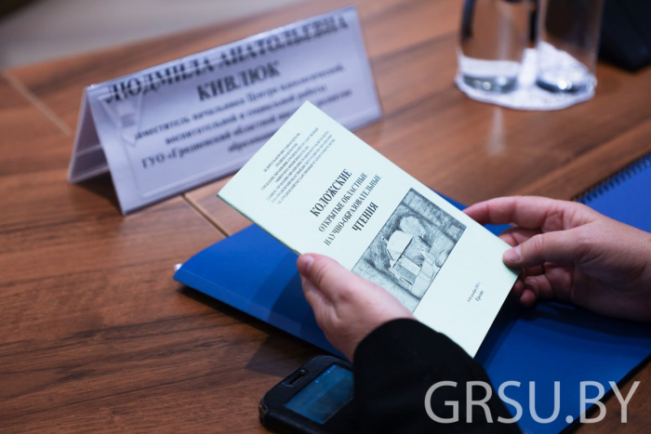
Коложские чтения
ХІІ Коложские открытые областные научно-образовательные чтения
Они являются региональным этапом Международных Рождественских образовательных чтений. Также чтения включены в Программу сотрудничества Министерства образования Республики Беларусь и Белорусской Православной Церкви на 2020 – 2025 гг.
К участию в Коложских чтениях приглашаются священнослужители, педагоги, учащиеся IX – XI классов учреждений общего среднего образования, учащиеся учреждений среднего специального образования, преподаватели и студенты учреждений высшего образования, научные работники.
https://www.grsu.by/component/k2/item/48105-v-kupalovskom-universitete-traditsionno-sostoyatsya-kolozhskie-chteniya.html
Гродненский государственный университет имени Янки Купалы

Slide 6
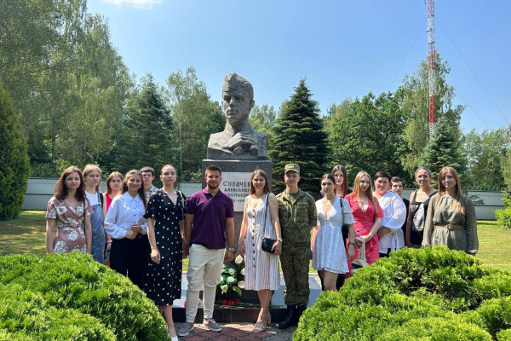
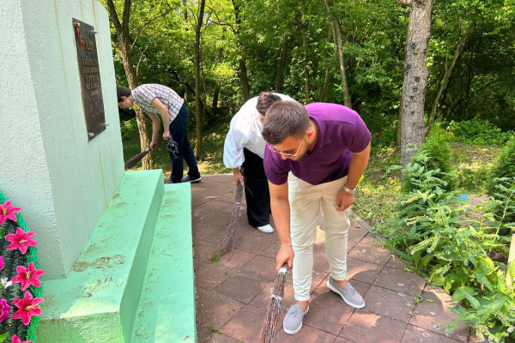
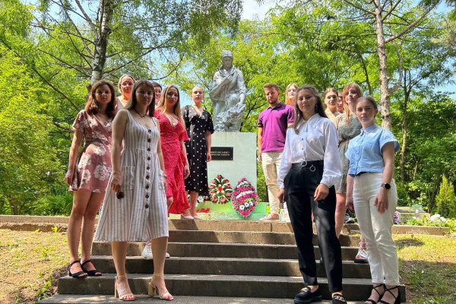
Купаловцы приняли участие в благоустройстве памятных мест
Благоустройство прошло в рамках Недели молодежи и также было приурочено к началу Великой Отечественной войны. Купаловцы с трепетом относятся к исторической памяти и всегда присоединяются к памятным акциям.
Студенты и сотрудники университета отправились на Форт 2 и к памятнику Скорбящей матери. Там они навели порядок территории, а также возложили цветы в память о жертвах страшной трагедии, которая унесла миллионы жизней.
Также купаловцы присоединились к Звездному походу на пограничные заставы, который был приурочен ко Дню всенародной памяти жертв Великой Отечественной войны. Они посетили пограничную заставу «Брузги», где возложили цветы памятнику А.Н. Сивачеву. После возложения для студентов была организована экскурсия по пограничной заставе.
https://www.grsu.by/component/k2/item/46539-kupalovtsy-prinyali-uchastie-v-blagoustrojstve-pamyatnykh-mest.html
Гродненский государственный университет имени Янки Купалы

Slide 7
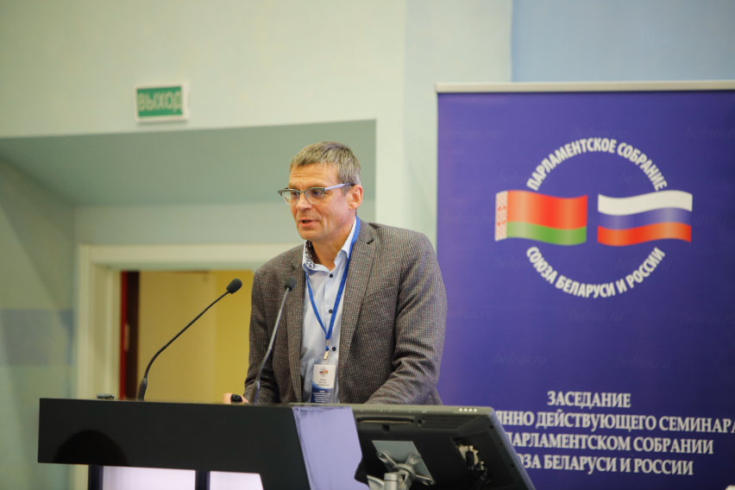
Декан ФФК принял участие в обсуждении вопросов сближения законодательства Беларуси и России в сфере физической культуры и спорта
Декан факультета физической культуры Виталий Храмов принял участие в семьдесят четвертом заседании постоянно действующего семинара при Парламентском Собрании Союза Беларуси и России по вопросам строительства Союзного государства. Особое внимание было уделено вопросам сближения законодательства двух стран в сфере физической культуры и спорта, что особенно актуально в виду отстранения российских и белорусских атлетов от международных соревнований.
https://www.grsu.by/component/k2/item/48414-dekan-ffk-prinyal-uchastie-v-obsuzhdenii-voprosov-sblizheniya-zakonodatelstva-belarusi-i-rossii-v-sfere-fizicheskoj-kultury-i-sporta.html
Гродненский государственный университет имени Янки Купалы

Slide 8
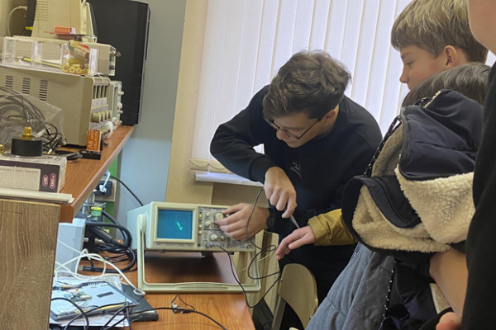
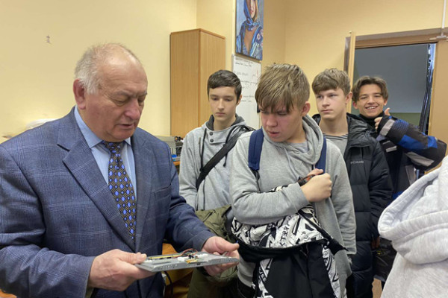
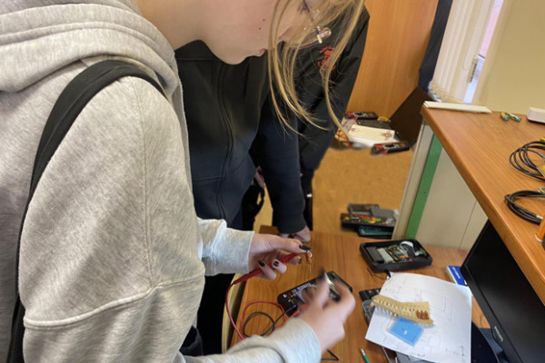
В студенческом конструкторском бюро физико-технического факультета Купаловского университета прошли занятия для школьников
Учащиеся инженерного класса Лицея №1 имени академика Ю.М. Островского г. Гродно и Средней школы №8 посетили студенческое конструкторское бюро физико-технического факультета.
Руководитель студенческого конструкторского бюро провел с учащимися практическое занятие «Юный электроник», на котором ребята ознакомились с основами электроники и работой контрольно-измерительных приборов.
https://www.grsu.by/component/k2/item/48234-v-mire-nauki-v-studencheskom-konstruktorskom-byuro-fiziko-tekhnicheskogo-fakulteta-kupalovskogo-universiteta-proshli-zanyatiya-dlya-shkolnikov.html
Гродненский государственный университет имени Янки Купалы

Slide 9
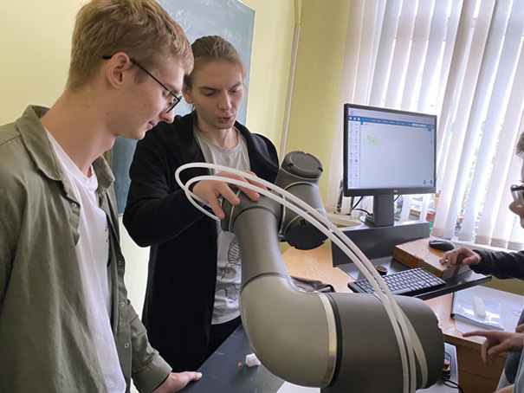
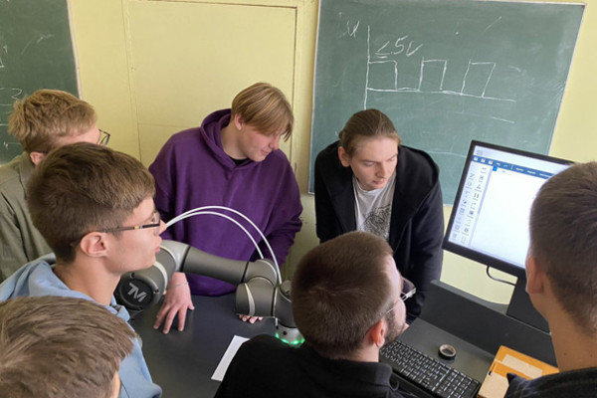
В Купаловском университете провели практические занятия по робототехнике для учащихся инженерного класса
Кафедра электротехники и электроники физико-технического факультета ГрГУ имени Янки Купалы встретила учащихся инженерного класса средней школы №39 имени И.Д. Лебедева города Гродно.
Ребятам продемонстрировали работу промышленного коллаборативного робота-манипулятора и предложили выполнить простые задачи по управлению роботом.
В рамках занятий были представлены основные принципы работы роботов и их применение в современном мире. Учащиеся получили возможность на практике познакомиться с программированием роботов и управлением ими. Они также ознакомились с основными типами роботов и изучили принципы работы сенсоров и механизмов.
https://www.grsu.by/component/k2/item/48080-v-kupalovskom-universitete-proveli-prakticheskie-zanyatiya-po-robototekhnike-dlya-uchashchikhsya-inzhenernogo-klassa.html
Гродненский государственный университет имени Янки Купалы

Slide 10

Студия юного журналиста «Медиа-STARt» приглашает школьников на очные мастер-классы
На кафедре журналистики в формате офлайн проходят занятия в студии юного журналиста «Медиа-SТАRt». В студию приглашаются учащиеся 9-11 классов школ, лицеев, гимназий, колледжей, проявляющие интерес к журналистике.
Слушатели имеют возможность познакомиться с основами журналистики и получить опыт практической деятельности в профессиональной среде. Спикерами студии становятся журналисты-практики, которые делятся секретами своего мастерства.
https://www.grsu.by/component/k2/item/47897-studiya-yunogo-zhurnalista-media-start-priglashaet-shkolnikov-na-ochnye-master-klassy.html
Гродненский государственный университет имени Янки Купалы

Slide 11

Гродненский государственный университет имени
Янки Купалы

